Slide 1
Микеланджело буонарроти (1475-1564)

Slide 2
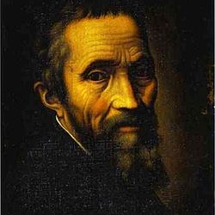
Микела́нджело Буонарро́ти — великий итальянский скульптор, живописец, архитектор, поэт, мыслитель. Один из величайших мастеров эпохи Ренессанса.

Slide 3
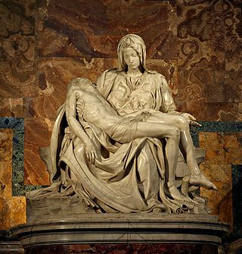
Деятельность его связана в основном с двумя итальянскими городами — Флоренцией и Римом. Микеланджело более известен как скульптор («Давид», «Пьета» и др.)

Slide 4
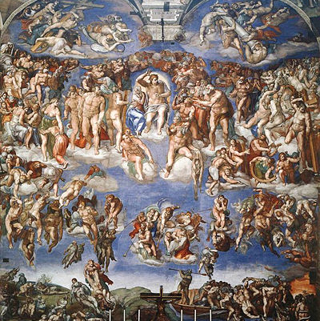
Большую часть жизни Микеланджело посвятил росписи купола Сикстинской капеллы и Капитолия в Ватикане.

Slide 5
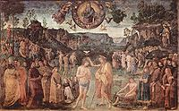
Фреска «Крещение»

Slide 6
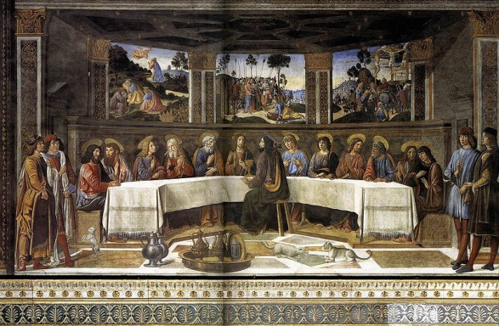
Фреска «Тайная Вечеря»

Slide 7
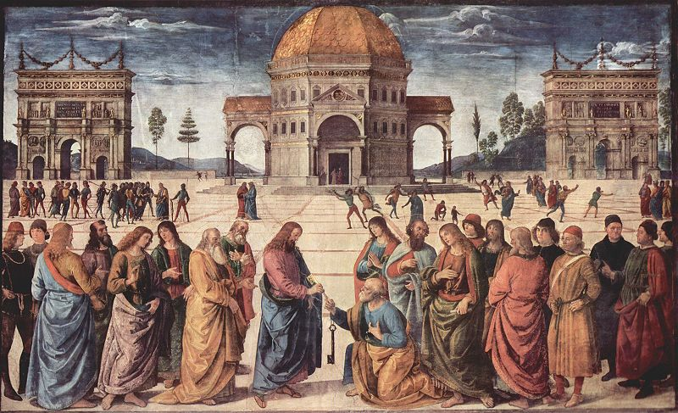
Фреска «Вручение Ключей»

Slide 8
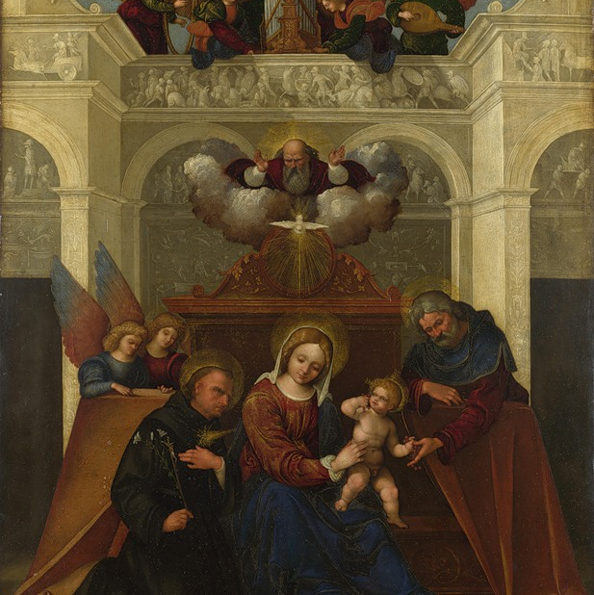
Он внёс огромный вклад в мировое искусство. Его работы можно увидеть в самых известных музеях мира.

